Slide 1
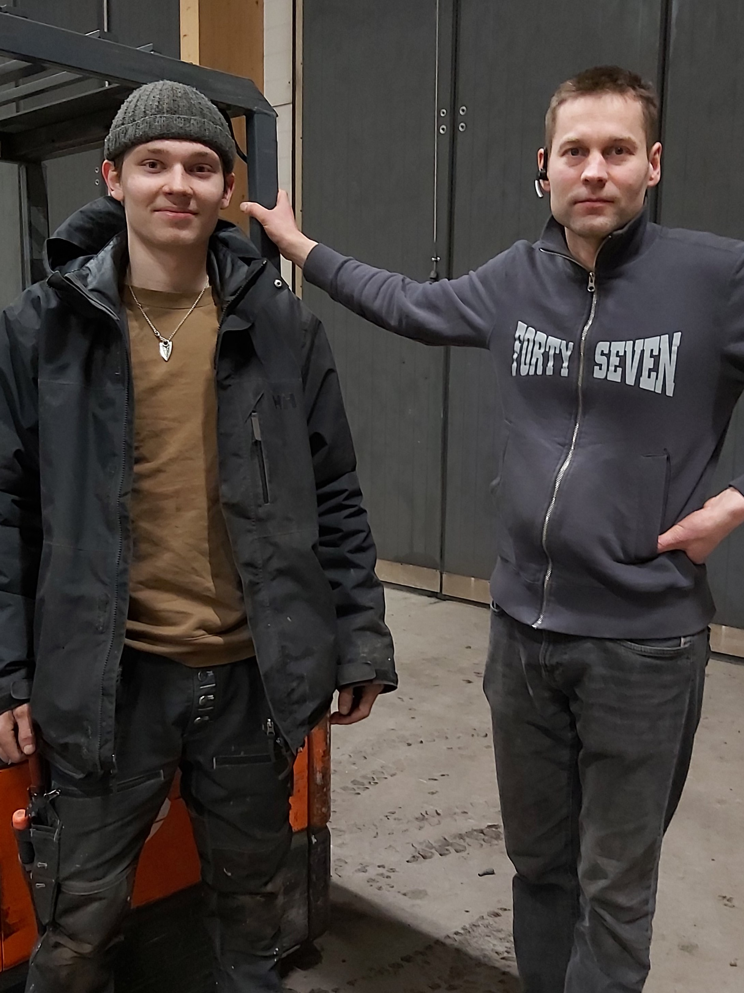
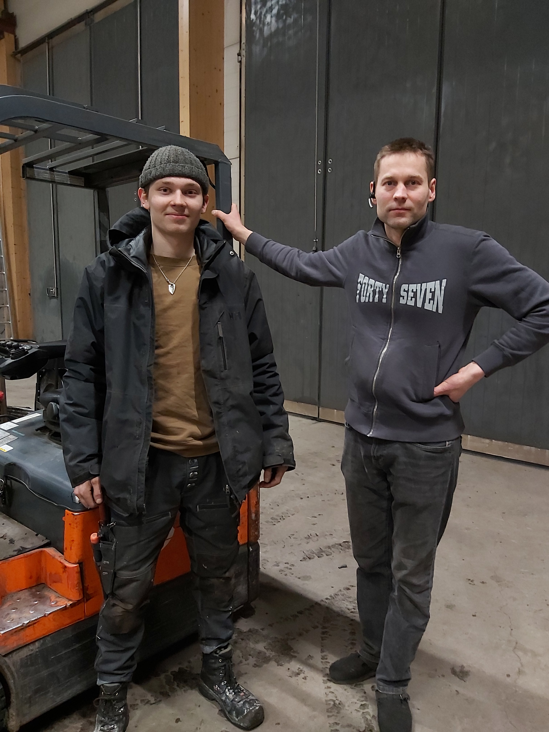
Onnistunut kesätyökokemus 16-vuotiaana vahvistaa nuoren uskoa selviytymiseen työelämässä ja ensimmäinen työpaikka avaa tietä seuraavalle. Samalla nuorelle jää muistijälki, että oma kotikunta on hyvä paikka tehdä työtä.
Kesätyön merkitys nuoren elämässä on suuri, toteaa Laten koneen nuori yrittäjä Lasse Saarenpää. Sinä ja yrityksesi voitte olla mahdollistamassa yhä useamman nuoren kesätyötä.
Niinpä haastankin Tuurin yrittäjät, muun muassa: Isoahon sorvaamo, Vhj-Service, Tuuri Steel, Tuurin valutuote.
Kuvassa myös tällä hetkellä nuorin työntekijämme, Gabriel Eklund.

